Slide 1
МУНИЦИПАЛЬНОЕ БЮДЖЕТНОЕ ОБЩЕОБРАЗОВАТЕЛЬНОЕ УЧРЕЖДЕНИЕ
«ОДИНЦОВСКАЯ ГИМНАЗИЯ №14»
Г.ОДИНЦОВО МОСКОВСКОЙ ОБЛАСТИ
ОТЧЁТ
о проделанной работе
за 2022-2023 учебный год
Г.ОДИНЦОВО МОСКОВСКАЯ ОБЛАСТЬ

Slide 2
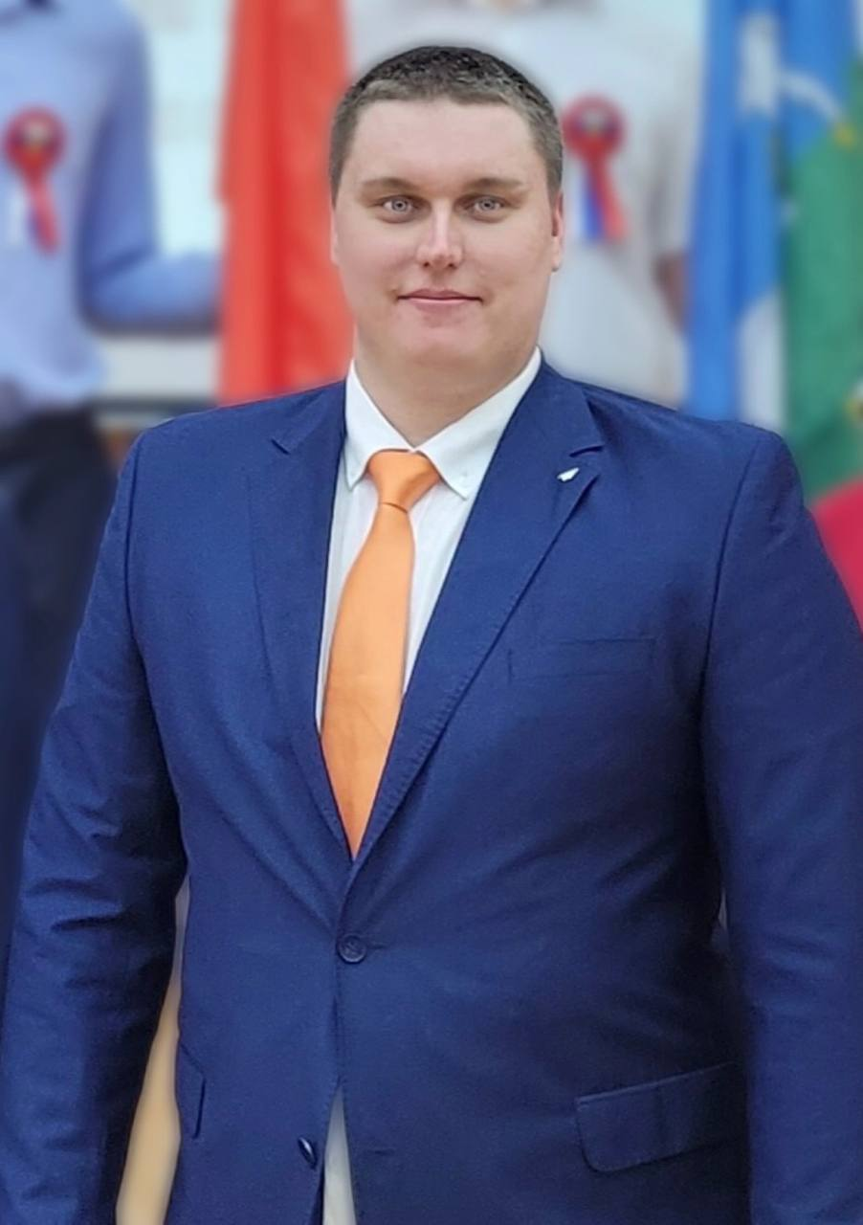
Советник директора по воспитанию
и по взаимодействию с детскими общественными объединениями
Черемисин Илья Генадиевич

Slide 3
Информация о гимназии
В гимназии обучается 1496 детей
48 классных руководителей
Организации детских движений:
Медиа центр – 15 учащихся (8-11кл)
РДДМ «Движение первых» – 146 учащихся (5-11кл)
ЮИД – 7 учащихся (7 кл)
Юнармия – 10 учащихся (8 кл)
(волонтеры)- 35 учащихся (8-11 кл)

Slide 4
С 1 сентября 2022 года в нашей гимназии была введена должность советника директора по воспитанию. С этого момента школа вступила в ряды Общероссийской общественно-государственной детско-юношеской организации «Российское движение школьников».
В мае 2022 года Черемисин И.Г принял участие в конкурсе « Навигаторы детства» .Летом прошел обучение на эту должность.

Slide 6
Советники – универсальные специалисты.
Цель: решение широкого спектра задач, направленных на развитие личности учащихся путем правильного формирования духовных, нравственных ценностей и установления правильных социальных ориентиров.
Одной из основных задач является реализация программ воспитательной работы.
Школьники должны не только знать об общественной жизни, но и активно участвовать в ней, реализуя свои возможности. При этом важно формировать правильные ценности: Родина, природа, человек, дружба, семья, знание, здоровье, труд, культура, красота. Советники в образовательных организациях помогают формировать их и развивать через активную социальную деятельность.

Slide 7
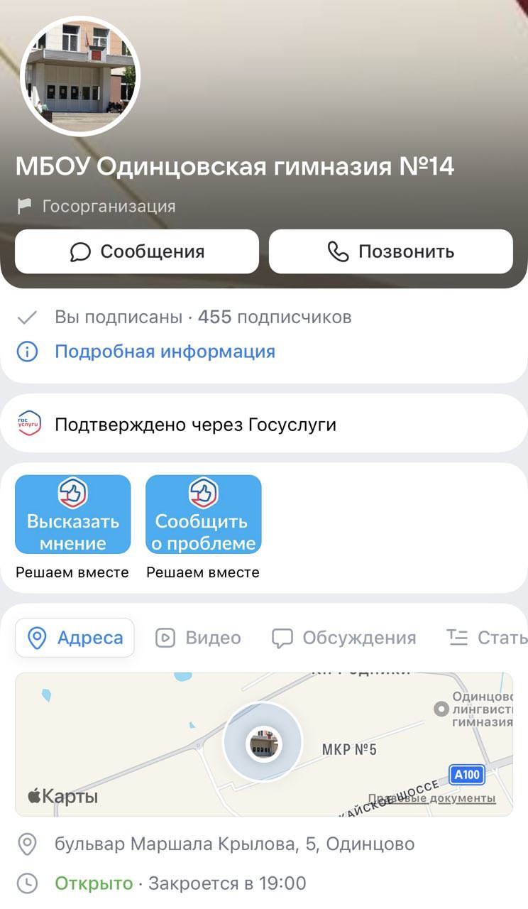
https://vk.com/gimn14odintsovo

Slide 8
Участие в мероприятиях

Slide 9
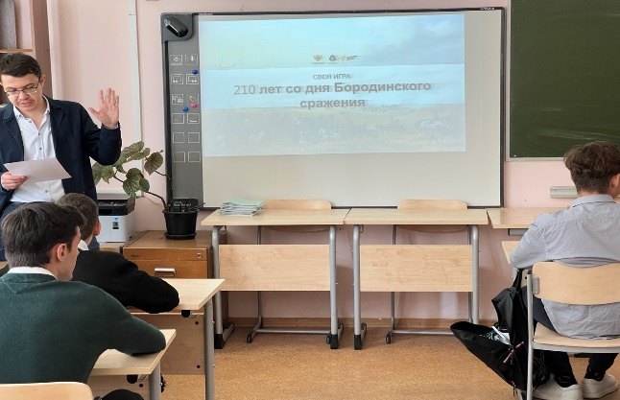
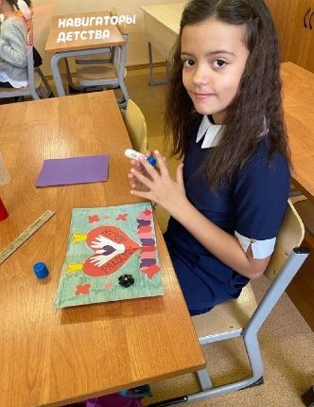
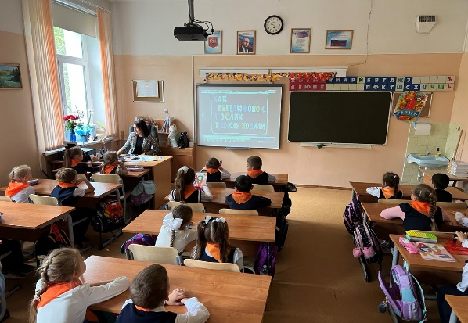
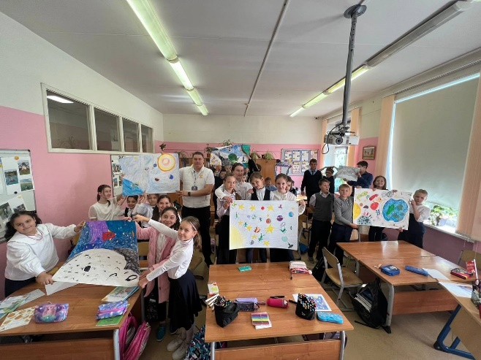
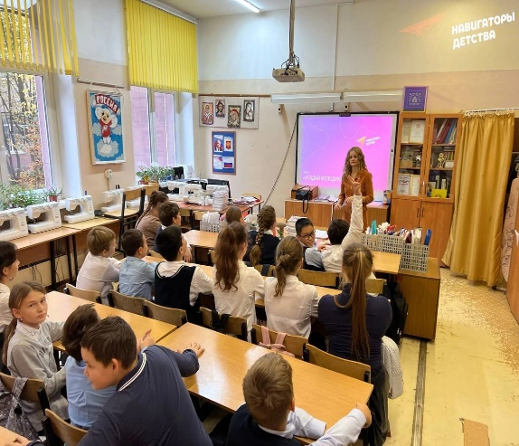
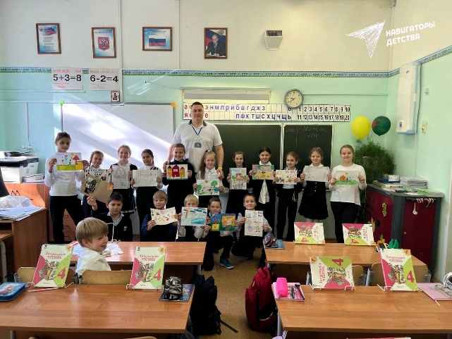
СЕНТЯБРЬ
210 лет со дня Бородинского сражения
День пожилого человека
Международный день распространения грамотности
165 лет со дня рождения русского учёного, писателя Константина Эдуардовича Циолковского (1857-1935)
Международный день музыки
День работника дошкольного образования

Slide 10
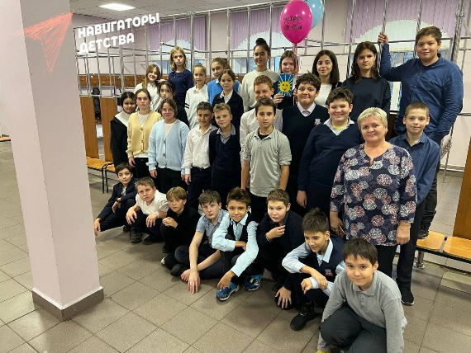
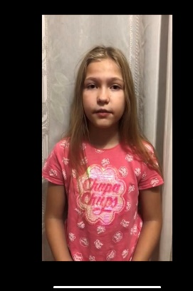
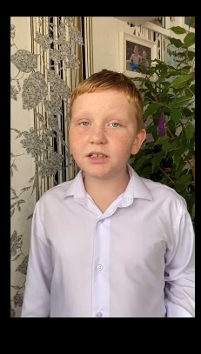
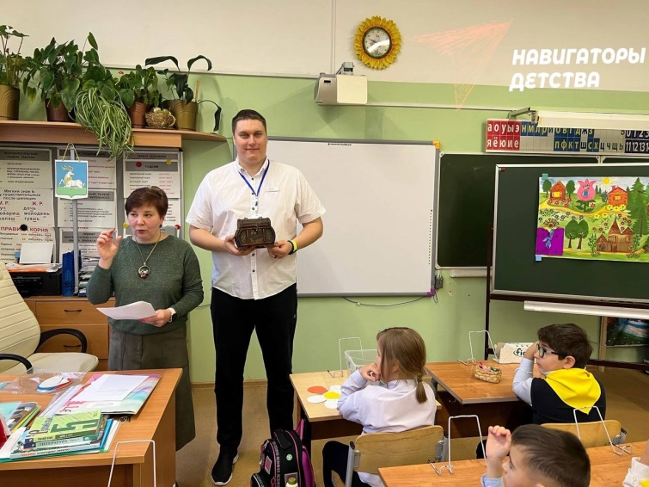
ОКТЯБРЬ
День учителя
День отца в России
Международный день школьных библиотек

Slide 11
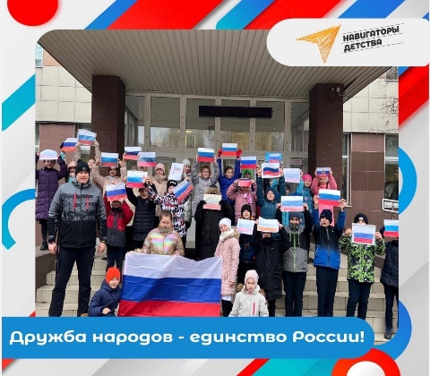
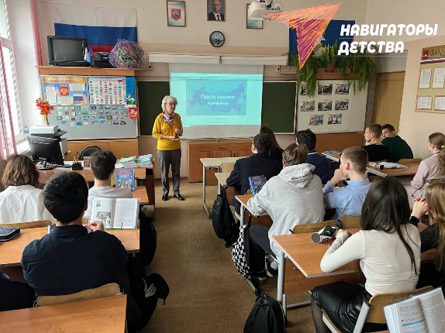
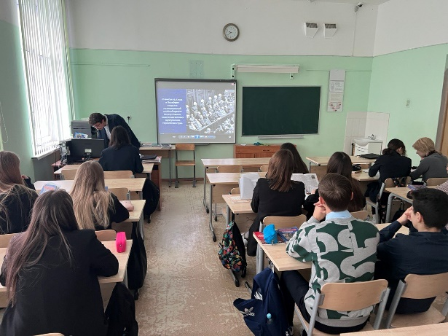
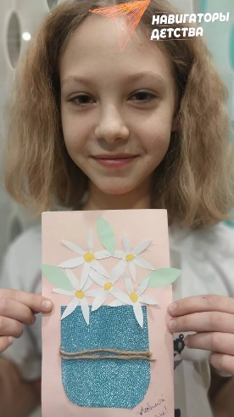
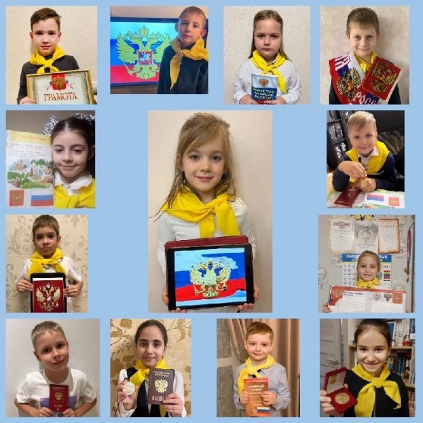
НОЯБРЬ
День народного единства
День памяти погибших при исполнении служебных обязанностей сотрудников органов внутренних дел России
День начала Нюрнбергского процесса
День матери в России
День Государственного герба Российской Федерации

Slide 12
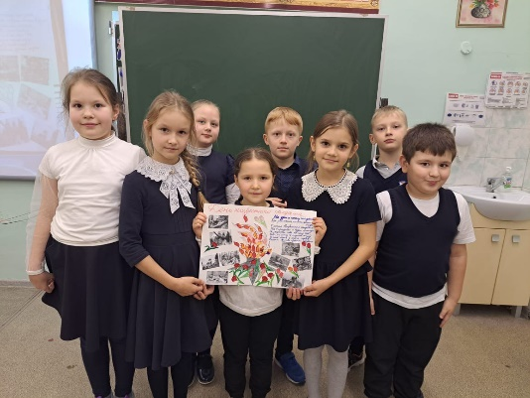
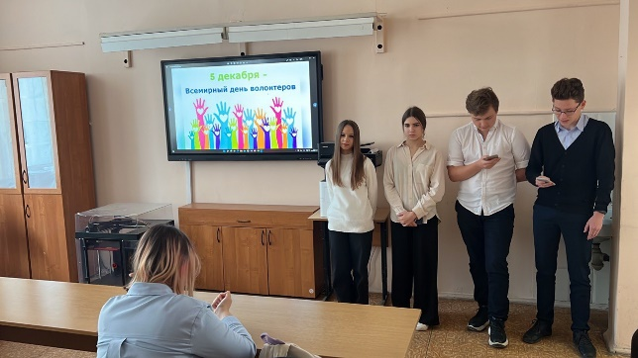
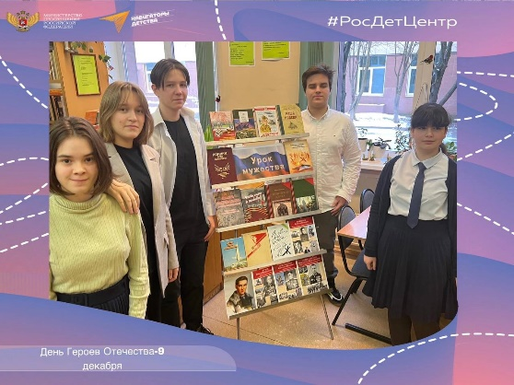
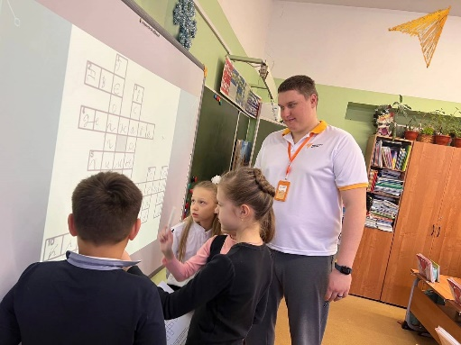
ДЕКАБРЬ
День неизвестного солдата
Международный день инвалидов
День добровольца ( волонтера) в России
День Героев Отечества
Международный день художника
День Конституции Российского Федерации
День принятия Федеральных конституционных законов о Государственных символах Российской Федерации

Slide 13
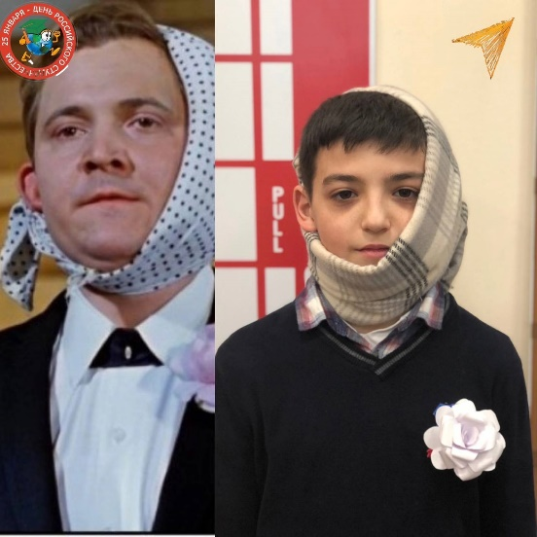
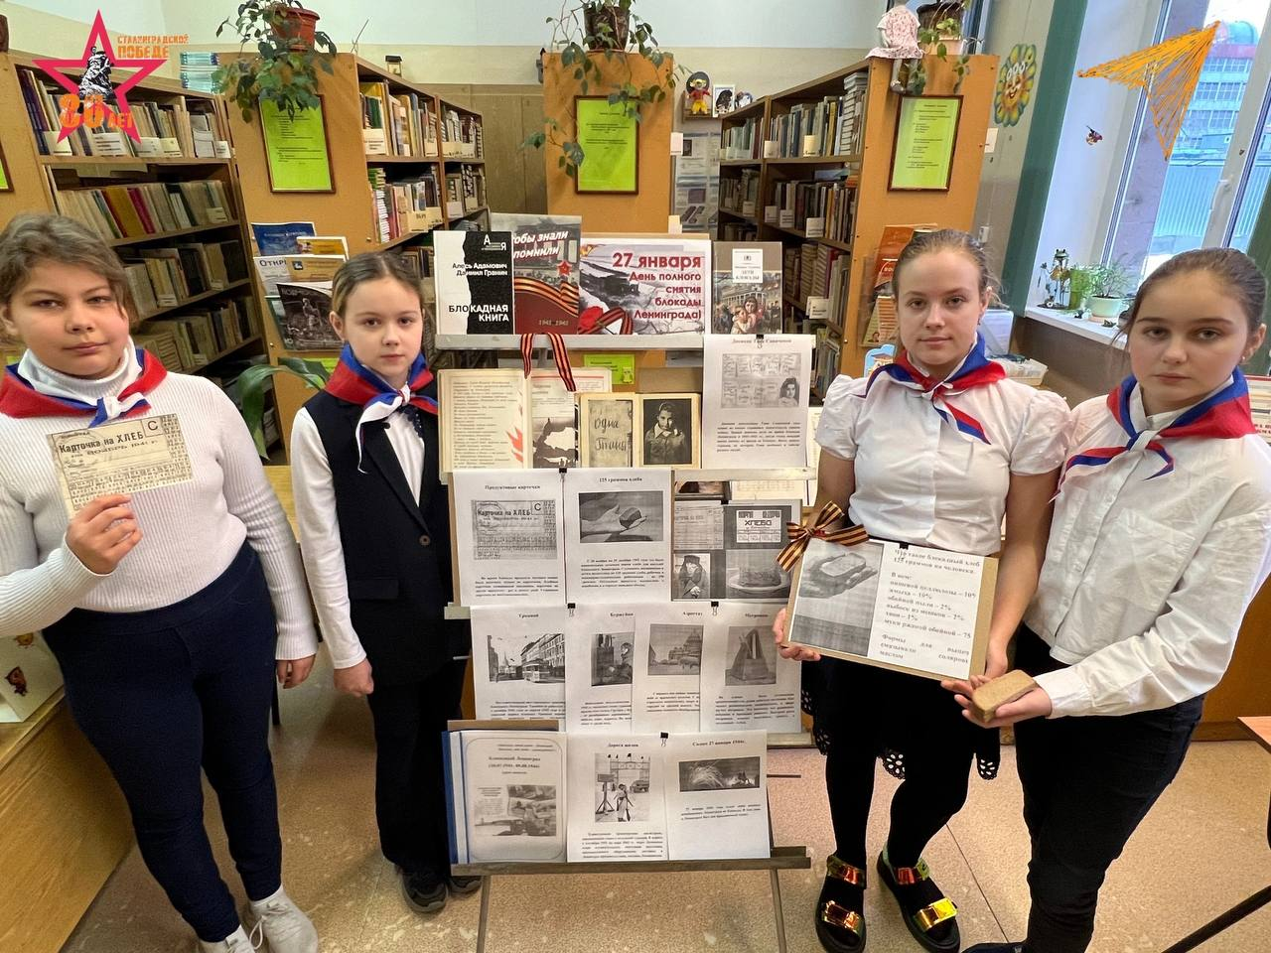
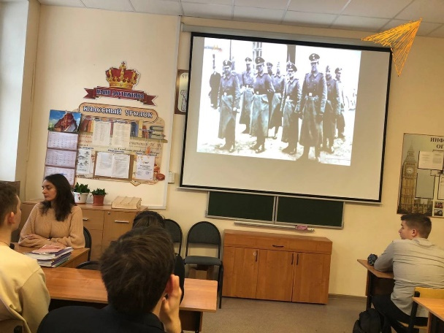
ЯНВАРЬ
День российского студенчества
День полного освобождения Ленинграда от фашистской блокады
День освобождения Красной армией крупнейшего "лагеря смерти" Аушвиц-Биркенау (Освенцима) - День памяти жертв Холокоста

Slide 14
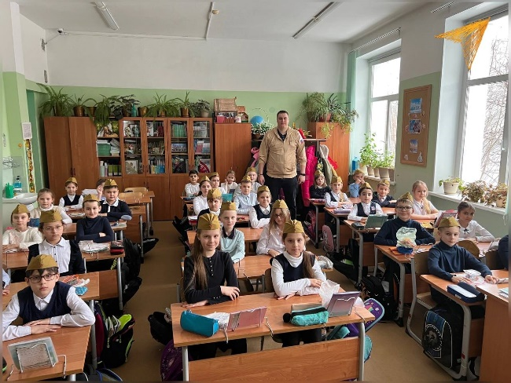
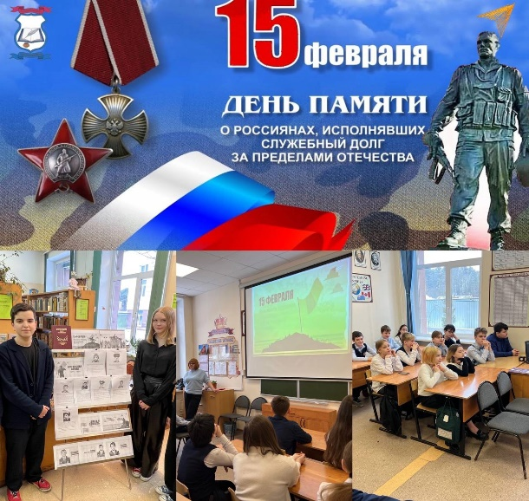
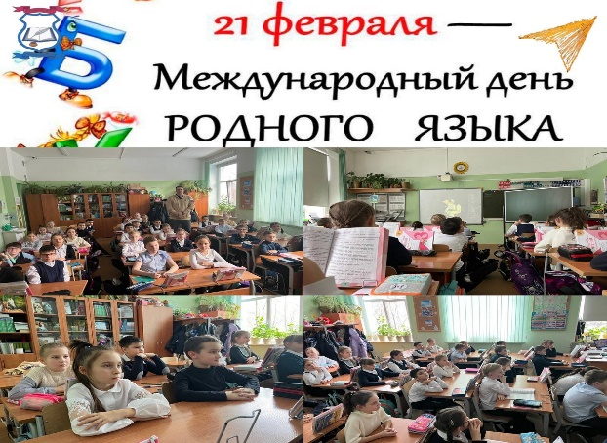
ФЕВРАЛЬ
80 лет со дня победы Вооруженных сил СССР над армией гитлеровской Германии в 1943 году в Сталинградской битве.
День Российской науки
День памяти о россиянах, исполнявших служебный долг за пределами Отечества
Международный день родного языка
День защитника Отечества

Slide 15
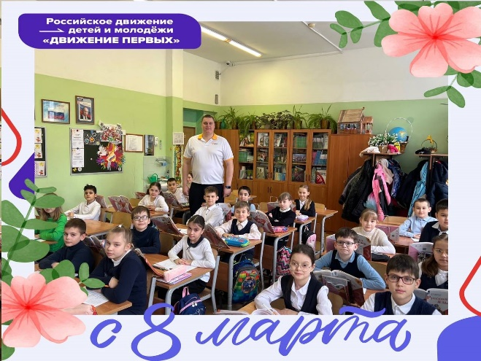
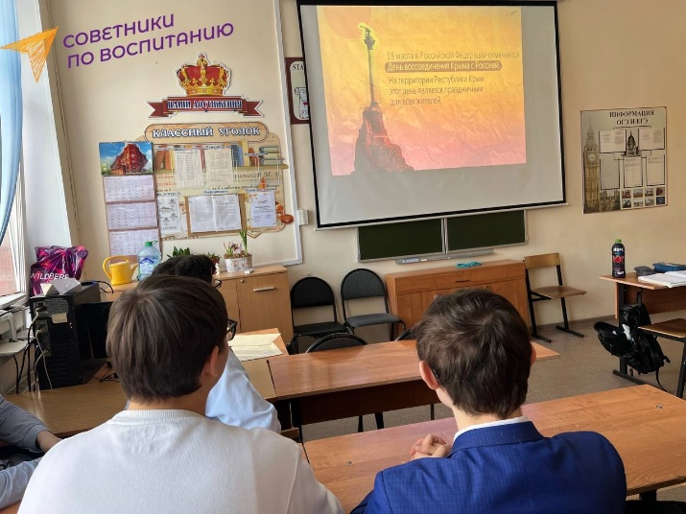
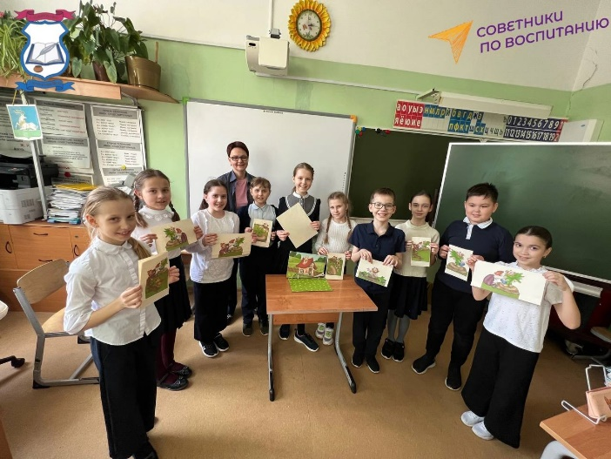
МАРТ
200 лет со дня рождения Константина Дмитриевича Ушинского
Международный женский день
День воссоединения Крыма с Россией
Всемирный день театра

Slide 16
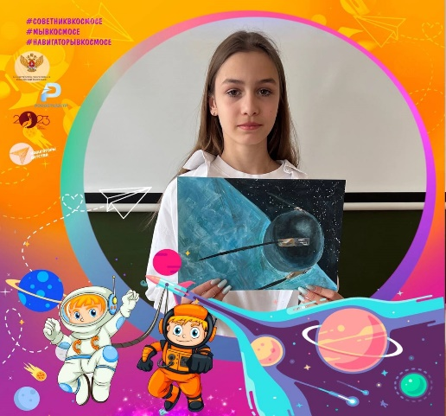
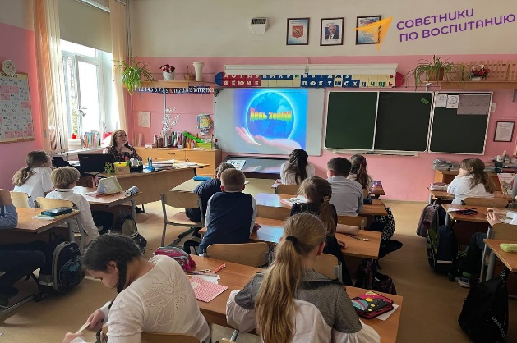
АПРЕЛЬ
День космонавтики, 65 лет со дня запуска СССР первого искусственного спутника земли
День памяти о геноциде советского народа нацистами и их пособниками в годы Великой Отечественной войны
День российского парламенаризма
Всемирный день земли

Slide 17
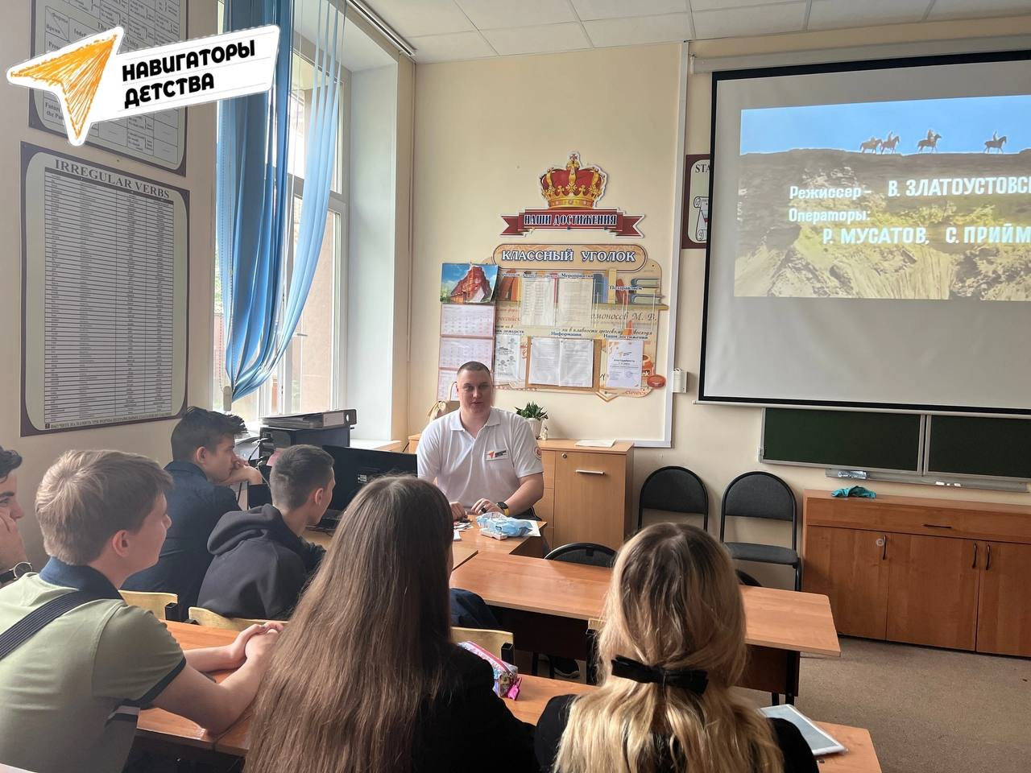
МАЙ
Праздник Весны и Труда
День победы
День детских общественных организации России
День славянской культуры

Slide 18
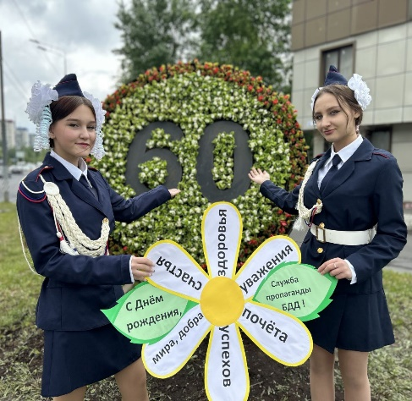
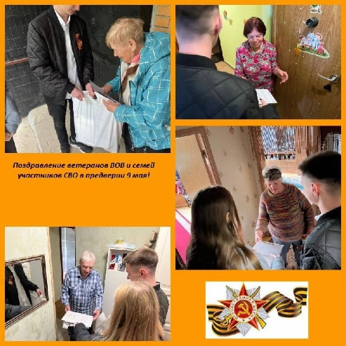
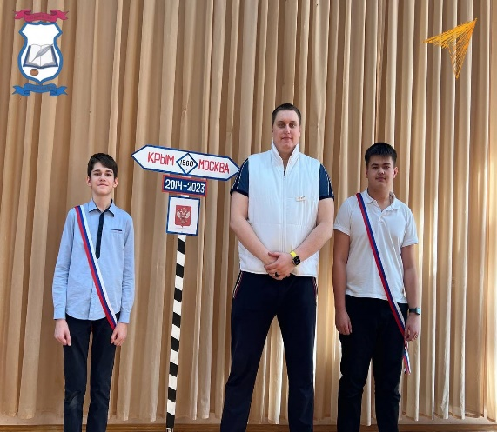
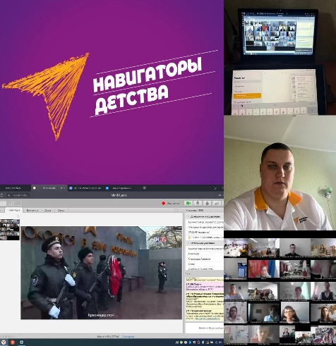
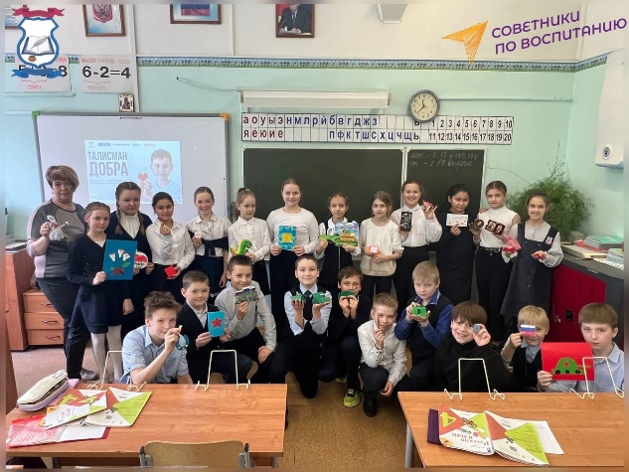
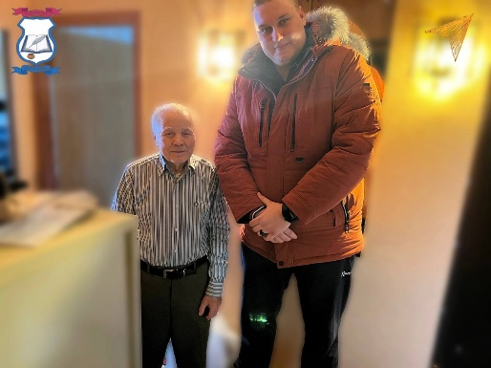
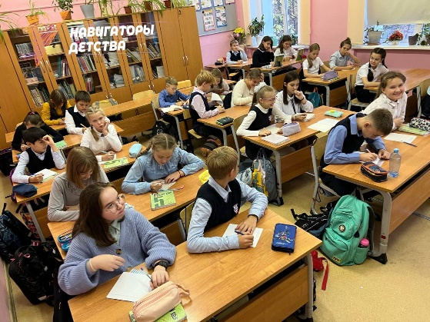
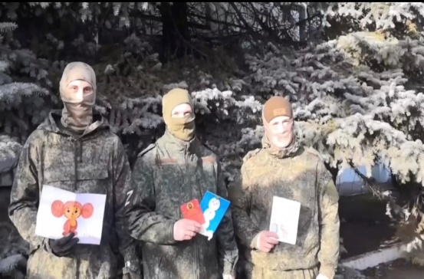
МЕРОПРИЯТИЯ
(вне концепции)
День рождения службы пропаганды БДД
Поздравления ветеранов ВОВ и семей участников СВО в преддверии 9 мая!
Всероссийский патриотический телемост
Акция «0 верст до Крыма»
Акция «МЫ ВМЕСТЕ»
Поздравление ветеранов
Акция «Добрые письма
Акция «ТАЛИСМАН ДОБРА»

Slide 19
Планы на 2023-2024 учебный год
В следующем учебном году планируем продолжить работу по закреплению новых традиций и мероприятий, гражданско-патриотическому воспитанию, воспитанию здорового образа жизни и другим направлениям, которые предлагает нам РДДМ (на первом собрании актива «Движение первых», мы с ребятами объединили направления).
Проводить разъяснительную работу среди родителей и обучающихся о деятельности Российского движения детей и молодёжи для увеличения количественного состава участников нашей первичной организации.
Совместно с Штабом воспитательной работы поддерживать детские инициативы. Будем активнее привлекать ребят к организации, проведению, и участию в мероприятиях, укреплять взаимное сотрудничество между педагогическим составом гимназии и учащимися с привлечением родителей и социальных партнёров.
Планируем начать участие в проектах: «Орлята России», «Большая перемена».
Ввести новую традицию: проект «Учительские Династии» перспективу недели по художественному произведению.

